Slide 1

MÔN TOÁN LỚP 5
ÔN TẬP VÀ BỔ SUNG VỀ GIẢI TOÁN ( tt )

Slide 2
Toán
Ôn tập và bổ sung về giải toán ( tiếp theo )

Slide 3
a. Ví dụ: Có 100kg gạo được chia đều vào các bao, mỗi bao đựng 5kg, 10 kg, 20kg:
x2
x 4
Số ki-lô-gam gạo ở mỗi bao
5kg
10kg
20kg
Số bao gạo
20 bao
10 bao
? bao
? bao
? bao
5 bao
: 2
: 4

Slide 4
x2
x 4
Số ki-lô-gam gạo ở mỗi bao
5kg
10kg
20kg
Số bao gạo
20 bao
10 bao
5 bao
: 2
: 4
Nhận xét: Khi số ki-lô-gam gạo ở mỗi bao gấp lên bao nhiêu lần thì số bao gạo có được lại giảm đi bấy nhiêu lần.

Slide 5
Toán
Ôn tập và bổ sung về giải toán ( tiếp theo )
b. Bài toán: Muốn đắp xong nền nhà trong 2 ngày, cần có 12 người. Hỏi muốn đắp xong nền nhà đó trong 4 ngày thì cần có bao nhiêu người? (Mức làm của mỗi người như nhau).
Tóm tắt
2 ngày: 12 người
4 ngày: …người?

Slide 6
Tóm tắt
2 ngày: 12 người
4 ngày: …người?
Bài giải:
Cách 1
Muốn đắp xong nền nhà trong 1 ngày cần số người là:
12 x 2 = 24 (người)
(*)
Muốn đắp xong nền nhà trong 4 ngày cần số người là:
24 : 4 = 6 (người)
Đáp số: 6 người
Bước này là bước “rút về đơn vị”.

Slide 7
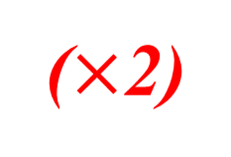
Tóm tắt
2 ngày: 12 người
4 ngày: …người?
(:2)
Bài giải:
Cách 2
4 ngày gấp 2 ngày số lần là:
4 : 2 = 2 (lần)
(**)
Muốn đắp xong nền nhà trong 4 ngày, cần số người là:
12 : 2 = 6 (người)
Đáp số: 6 người
(**)
Bước này là bước “tìm tỉ số”.

Slide 8
Muốn đắp xong nền nhà trong 1 ngày cần số người:
4 ngày gấp 2 ngày số lần là:
4 : 2 = 2 (lần)
12 x 2 = 24 (người)
Muốn đắp xong nền nhà trong 4 ngày, cần số người là:
Muốn đắp xong nền nhà trong 4 ngày cần số người:
12 : 2 = 6 (người)
Đáp số: 6 người
24 : 4 = 6 (người)
Đáp số: 6 người
Cách 1: “rút về đơn vị”.
Cách 2: “tìm tỉ số”.

Slide 9

THỰC HÀNH

Slide 10
Bài 1: 10 người làm xong một công việc phải hết 7 ngày. Nay muốn làm xong công việc đó trong 5 ngày thì cần bao nhiêu người ? (Mức làm của mỗi người như nhau)
Tóm tắt
7 ngày: 10 người
5 ngày: …người?
Bài giải
Số người cần để làm xong công việc trong 1 ngày:
10 x 7 = 70 (người)
Số người cần để làm xong công việc trong 5 ngày:
70 : 5 = 14 (người)
Đáp số: 14 người

Slide 11
Bài 2: Một bếp ăn dự trữ gạo đủ cho 120 người ăn trong 20 ngày, thực tế đã có 150 người ăn. Hỏi số gạo dự trữ đó đủ ăn trong bao nhiêu ngày? (Mức ăn của mỗi người như nhau)
Tóm tắt
120 người: 20 ngày
150 người: …ngày?
Bài giải
1 người ăn trong số ngày là:
120 x 20 = 2400 ( ngày)
150 người ăn trong số ngày là:
2400 : 150 = 16 ( ngày)
Đáp số:16 ngày

Slide 12
Bài 3: Để hút hết nước ở một cái hồ, phải dùng 3 máy bơm làm việc liên tục trong 4 giờ. Vì muốn công việc hoàn thành sớm hơn nên người ta đã dùng 6 máy bơm như thế. Hỏi sau mấy giờ sẽ hút hết nước ở hồ ?
Tóm tắt
3 máy : 4 giờ
6 máy: … giờ?

Slide 13
Bài 3:
3 máy : 4 giờ
6 máy: … giờ?
Cách 1:
Thời gian 1 máy bơm hút hết nước hồ :
4 x 3 = 12 (giờ)
Thời gian 6 máy bơm hút hết nước trong hồ:
12 : 6 = 2 (giờ)
Đáp số: 2 giờ
Cách 2:
6 máy bơm gấp 3 máy bơm số lần là:
6 : 3 = 2 (lần)
Thời gian 6 máy bơm hút hết nước trong hồ:
4 : 2 = 2 (giờ)
Đáp số: 2 giờ

Slide 14
VẬN DỤNG

Slide 15

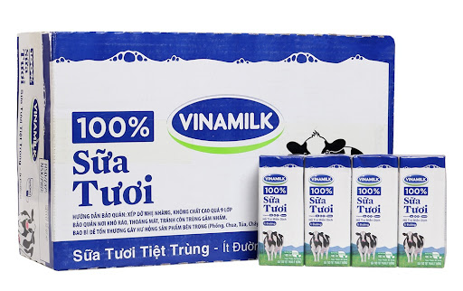
Mai: 48 ngày
Mai và em: … ngày?
A. 96 ngày
C. 86 ngày
B. 24 ngày
D. 20 ngày

Slide 16
2 bạn nhỏ: 24 ngày
3 bạn nhỏ: … ngày?
A. 72 ngày
C. 48 ngày
B. 12 ngày
D. 16 ngày

Slide 17





Tiết học kết thúc!

